Slide 1

Тренажер по темі «Множення числа на розрядну одиницю».
5 клас
Мараховська Олена Іванівна
Вчитель математики спеціалізованої школи “Хабад Любавич” м. Запоріжжя

Slide 2
Хлопчики і дівчатка!
Сьогодні я пропоную вам закріпити вміння множення числа на розрядну одиницю. Знайдіть значення твору і клацніть лівою кнопкою миші по числу таблиці. Якщо ваш відповідь правильна, то відкриється наступний слайд. Якщо відповідь неправильна, можна взяти підказку.
Дані кнопки допоможуть у вашій роботі:
- правило, - далі, - вихід, -назад.
БАЖАЮ УДАЧІ!
-

Slide 3
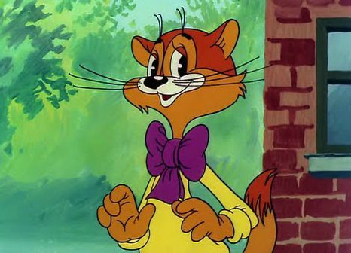
8,94·10
5090
70
0,811
0,24
9,5
9
45
0,896
1
8840
10
8,91
0,005
1,009
0,034
182
912,3
0,001
0,012
89,4

Slide 4
9,123·100
5090
70
0,811
0,24
9,5
9
45
0,896
1
8840
10
8,91
0,005
1,009
0,034
182
912,3
0,001
0,012

Slide 5
0,095·100
5090
70
0,811
0,24
9,5
9
45
0,896
1
8840
10
8,91
0,005
1,009
0,034
182
0,001
0,012

Slide 6
5,09·1000
5090
70
0,811
0,24
9
45
0,896
1
8840
10
8,91
0,005
1,009
0,034
182
0,001
0,012

Slide 7
0,1·100
70
0,811
0,24
9
45
0,896
1
8840
10
8,91
0,005
1,009
0,034
182
0,001
0,012

Slide 8
0,7·100
70
0,811
0,24
9
45
0,896
1
8840
8,91
0,005
1,009
0,034
182
0,001
0,012

Slide 9
2,4·0,1
0,811
0,24
9
45
0,896
1
8840
8,91
0,005
1,009
0,034
182
0,001
0,012

Slide 10
0,34·0,1
0,811
9
45
0,896
1
8840
8,91
0,005
1,009
0,034
182
0,001
0,012

Slide 11
18,2·10
0,811
9
45
0,896
1
8840
8,91
0,005
1,009
182
0,001
0,012

Slide 12
1,2·0,01
0,811
9
45
0,896
1
8840
8,91
0,005
1,009
0,001
0,012

Slide 13
0,09·100
0,811
9
45
0,896
1
8840
8,91
0,005
1,009
0,001

Slide 14
0,5·0,01
0,811
45
0,896
1
8840
8,91
0,005
1,009
0,001

Slide 15
88,4·100
0,811
45
0,896
1
8840
8,91
1,009
0,001

Slide 16
89,1·0,1
0,811
45
0,896
1
8,91
1,009
0,001

Slide 17
10,09·0,1
0,811
45
0,896
1
1,009
0,001

Slide 18
100·0,45
0,811
45
0,896
1
0,001

Slide 19
100·0,01
0,811
0,896
1
0,001

Slide 20
8,11·0,1
0,811
0,896
0,001

Slide 21
0,1·0,01
0,896
0,001

Slide 22
МОЛОДЦІ!
896·0,001
0,896
-

Slide 23
Посилання на використані ресурси:
http://img1.liveinternet.ru/images/attach/c/0/112/558/112558491_3201191_350413_w640.jpg - картинка кота Леопольда,
http://allforchildren.ru/pictures/showimg/leopold/leopold03gif.htm – миші,
http://muzofon.org/search/фраза%20ребята%20давайте%20жить%20дружно
– фраза кота Леопольда.

Slide 24
Правило:
Для того , щоб помножити число на розрядну одиницю 10,100,1000 і т.д., треба перенести кому вправо на стільки цифр, скільки нулів в розрядної одиниці.
Наприклад: 7,89·100=789
Для того, щоб помножити число на розрядну одиницю 0,1; 0,01; 0,001 і т.д., потрібно перенести кому вліво на стільки цифр, скільки нулів в розрядної одиниці.
Наприклад: 0,97 · 0,1 = 0,097

